Slide 1







Câu cá
GO

Slide 2
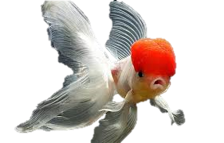


C. Đúng
A. 6
D.7
C. 8
B.9

Slide 3
D.right
A.8
B. 10
C.6
D.9

Slide 4
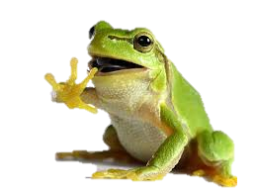
A.right
A. 7
D. 8
C. 6
B.5

Slide 5

D.right
A.7
B.5
C.4
D.6

Slide 6
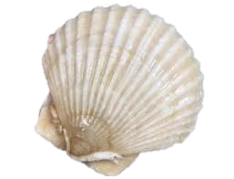
C.right
A. 8
D. 3
C. 5
B. 4

Slide 7
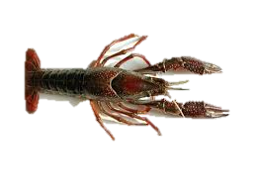
A.right
A.9
D.7
C.8
B.10

Slide 8
D.right
A.6
B.7
C.10
D.9

Slide 9
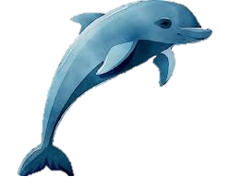
A.right
A.9
D.7
B.8
C.10

Slide 10

B.right
B.9
A.8
D.7
C.10

Slide 11
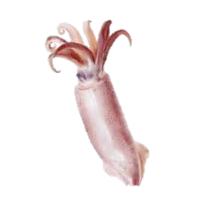
C.right
A.6
D.5
C.9
B.8

Slide 12

Chúc mừng bé đã chiến thắng

